Slide 1
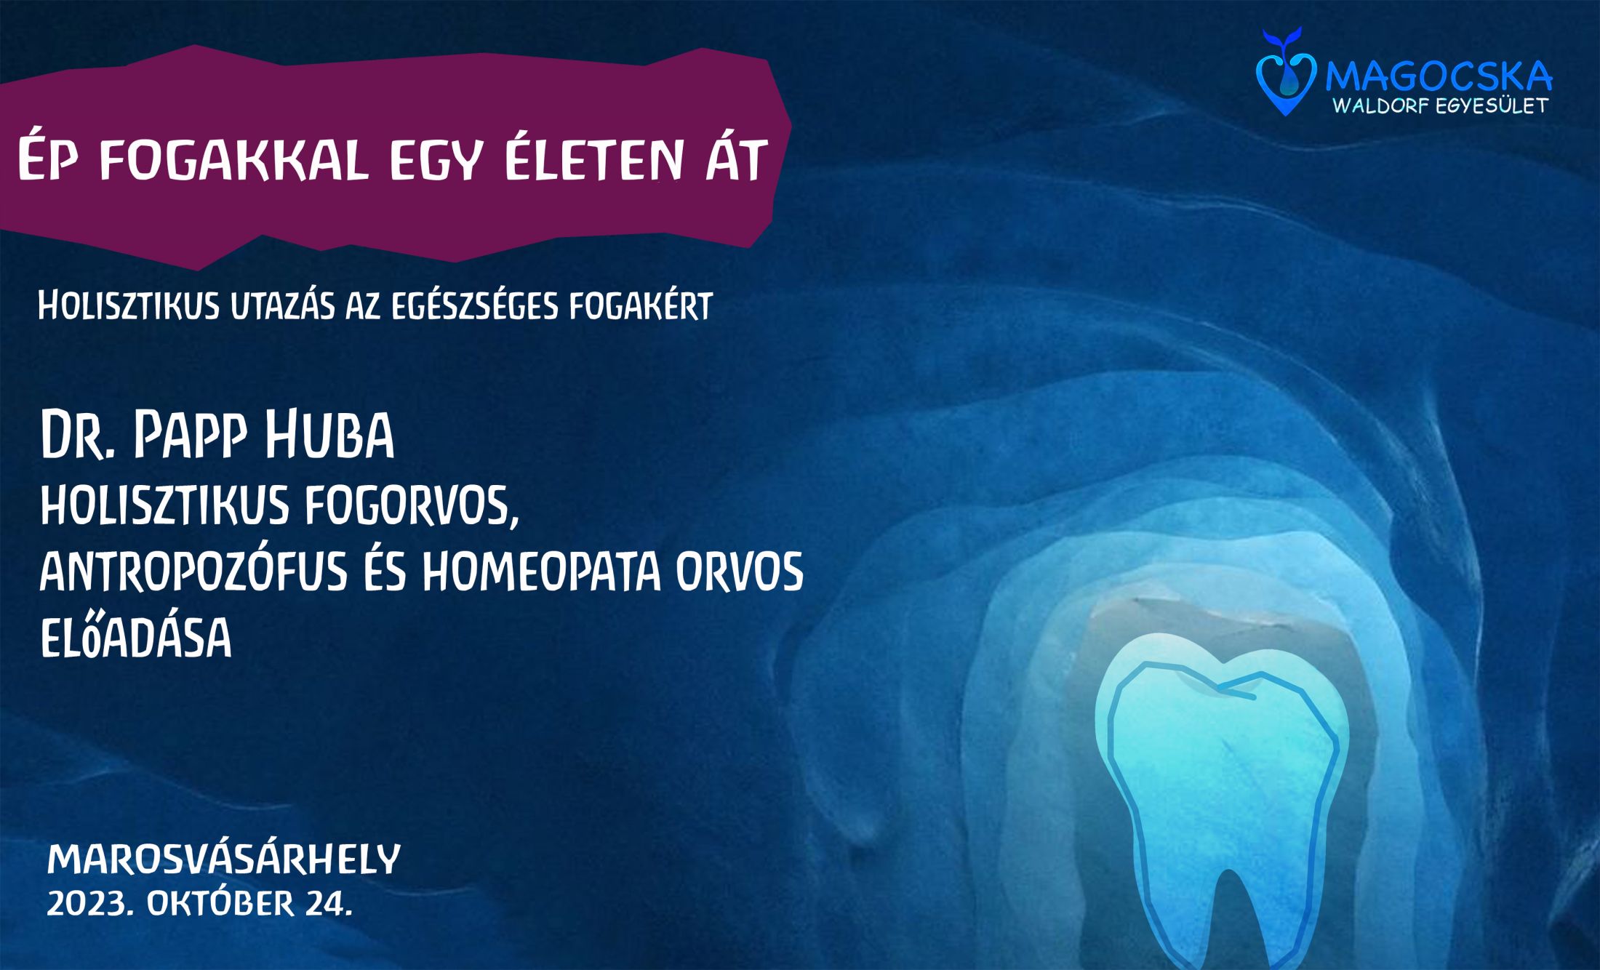
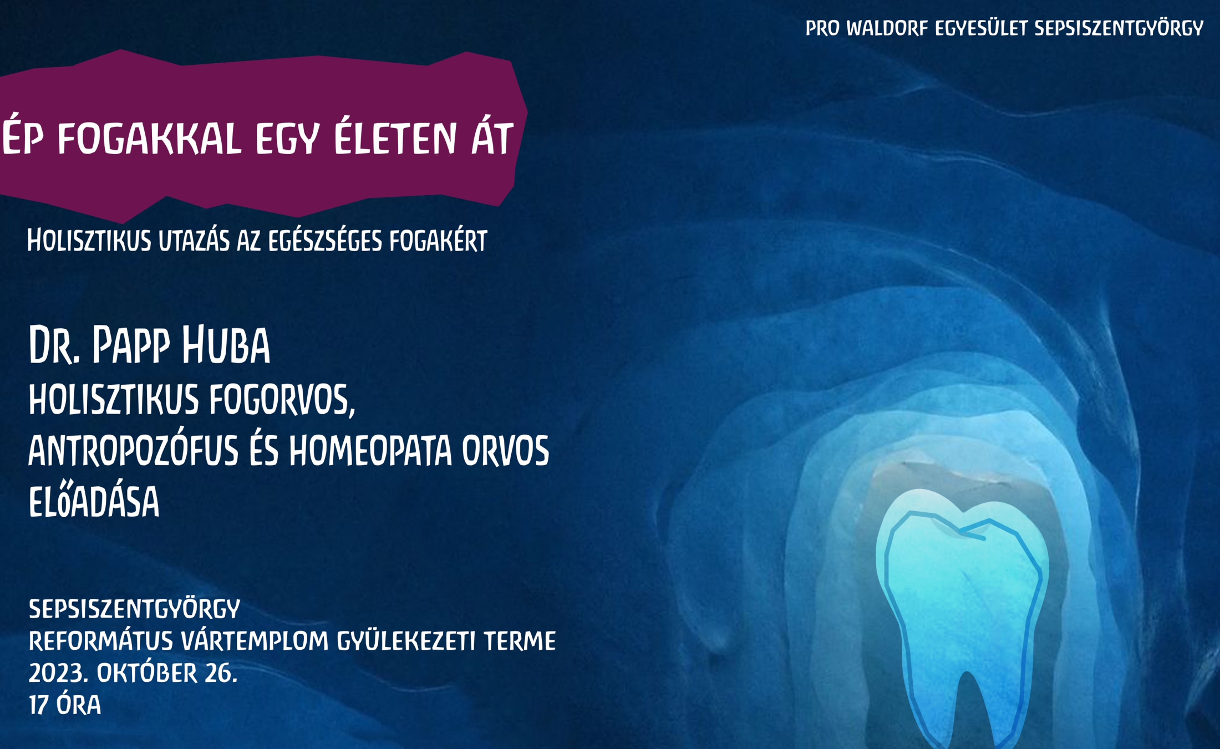
Ép Fogakkal egy életen át

Slide 2
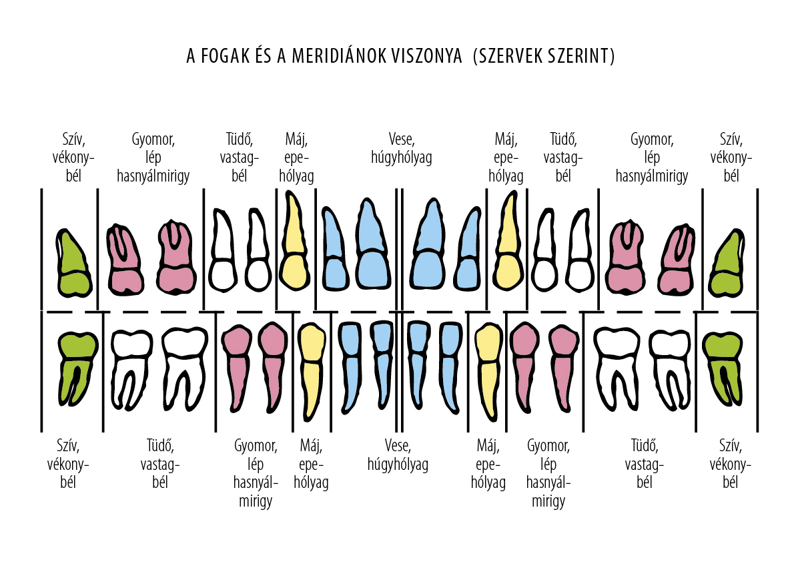
A fogak és a meridiánok Viszonya

Slide 3
Fogak és a meridiánok kapcsolatai
METSZŐFOGAK: vese-húgyhólyag meridián
nőgyógyászati problémák, különösen a petesejt beágyazódásával kapcsolatosan; ágybavizelés
SZEMFOGAK: máj-epe meridián
libidó, petefészek működés
FELSŐ KIS-, ALSÓ NAGYŐRLŐK: tüdő-vastagbél meridián
Hajhullás, melléküreg-gyulladások

Slide 4
Fogak és a meridiánok kapcsolatai
FELSŐ NAGY-, ALSÓ KISŐRLŐK: gyomor-lép-hasnyálmirigy meridián
keringési problémák, fáradtság
BÖLCSESSÉGFOGAK: szív-vékonybél meridián
mirigy- és izomproblémák
migrén

Slide 5
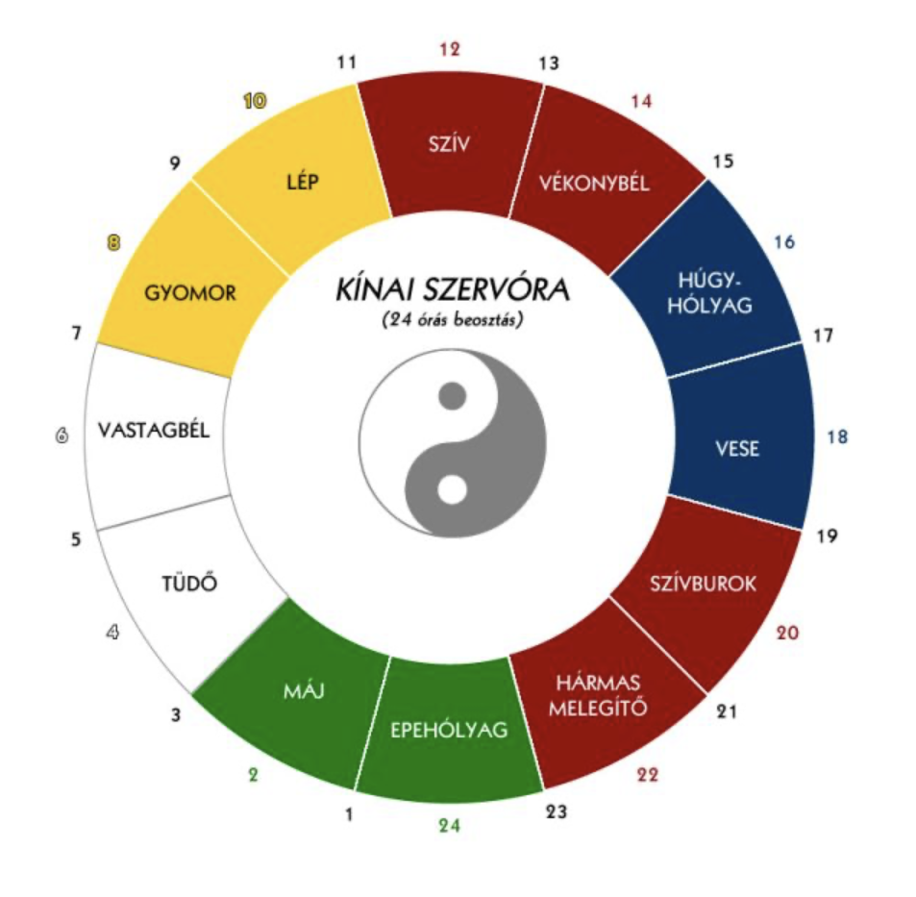
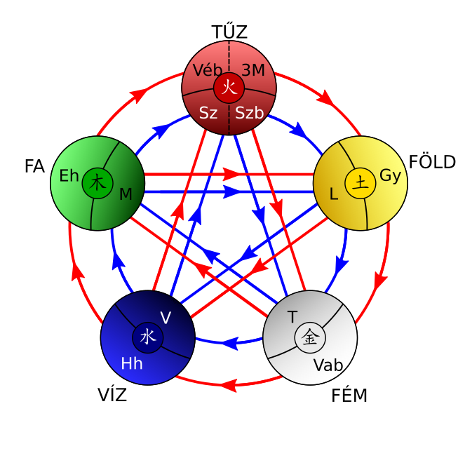

Slide 6
A HÉT NAPJAI, BOLYGÓI, GABONÁI
A HÉT NAPJA | BOLYGÓ | GABONA | SZERVHATÁS | EGYÉB
Hétfő | Hold | Rizs | vese, ödéma, magas vérnyomás | A folyékony elemekre hat.
Kedd | Mars | Árpa | gyomorbajok | Erő, határozottság, akarat. Fizikai és szellemi szinten hat.
Szerda | Merkúr | Köles | szem, bőr, köröm, hőháztartás | A földi és szellemi világok összekapcsolása.
Csütörtök | Jupiter | Rozs | máj | Kitartás, állóképesség. Nagyvonalúság, bölcsesség.
Péntek | Vénusz | Zab | felépítő erők, energiahiány ellen | Növekedés. Növeli a fizikai teljesítményt. Betegség után jó!
Szombat | Szaturnusz | Kukorica | izomzat | Őszinteség. Talpraesettség.
Vasárnap | Nap | Búza | gondolkodás erősítése | Spirituális fény. A végtagoknak erő.

Slide 7
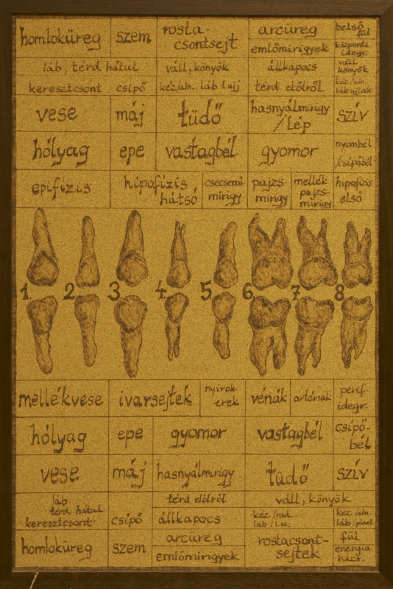

Slide 8
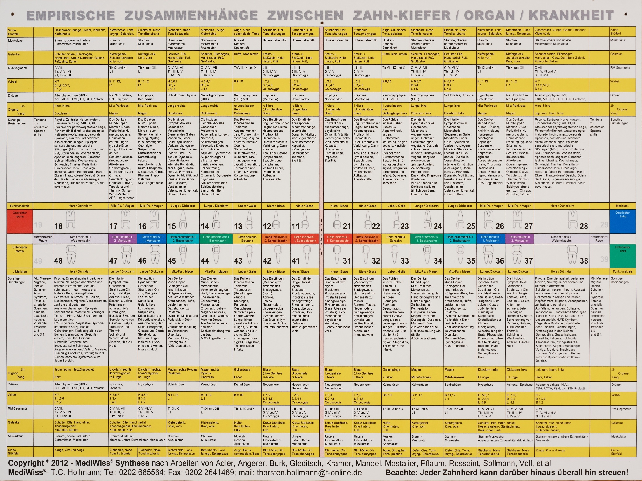

Slide 9
Felső állcsont
koponyacsont része, fix, mozdulatlan
„közel az ég”
vertikalitás
az ember legmélyebb vágyait mutatja meg
itt mutatkozik meg a szellemi részünk, az érzelmeink, a spirituális részünk
szájpadtípusok: gótikus - lapos

Slide 10
Állkapocs
Föld, anyag, teremtés, megvalósítás
horizontalitás
lentről felfele mozog
halálkor leesik
hátrafele való mozgás: Én-nel való egyesülés
előfele mozgás: ösztönök kiélése
áll: csak az embernél – az akarat kifejeződése
állkapocs: konkrét kapcsolat ember és környezete között
harapás: hogyan boldogulok a környezetemmel?

Slide 11
A VÁGY
A felső kvadránsok
A KONKRÉT
Az alsó kvadránsok

Slide 12

JOBB
JÖVŐ
Férfi
BAL
MÚLT
Női

Slide 13
NAGYMETSZŐK (1)
archetípusok
jobb felső (11): férfi archetípus (apa, férfi, tekintély, erő, hatalom, animus stb.)
bal felső (21): női archetípus (anya, nő, befogadás, elfogadás, anima stb.)
alsó nagymetszők: a szülők szerepe a hétköznapok során
bal alsó (31): hogyan értem/élem meg a mindennapokban a női archetípust?
jobb alsó (41): hogyan értem/élem meg a mindennapokban a férfi archetípust?

Slide 14
KISMETSZŐK (2)
a nagymetszőktől kapják az energiát
temperamentum
reakció az archetípusokra
pl. konfliktusok apával, anyával

Slide 15
SZEMFOGAK (3)
vitalitás, tudat, férfierő
ELSŐ KISŐRLŐK (4)
Én-vágy, „én akarom”

Slide 16
HÁTSÓ KISŐRLŐK (5)
„alkotni akarok”
jobb felső (15): fejlődésünk a külvilágban, általunk vágyott gyermek, megvalósításra váró tervek
bal felső (25): miért születtem ebbe a világba?
bal alsó (35): hogyan tudjuk integrálni az anya energiáját a lényünkbe?
jobb alsó (45): (szakmai) terveink konkrét kivitelezése

Slide 17
ELSŐ NAGYŐRLŐK (6)
jobb felső (16): milyen rangot akarunk betölteni a külvilágban?
bal felső (26): annak a szerepnek felel meg, amelyet szeretnénk betölteni, hogy kifejezésre juttathassuk érzéseinket
bal alsó (36): a vágy, hogy szeretve legyünk
jobb alsó (46): a munka, halál és újjászületés

Slide 18
MÁSODIK NAGYŐRLŐK (7)
viszonyunk a környezetünkhöz
jobb felső (17): olyan események kifejeződése, amelyek a munka és a hétköznapi élet jelentette külső körülményekkel függnek össze
bal felső (27): harmóniában vagyunk-e a hozzánk legközelebb állókkal?
bal alsó (37): csalódás az embertársainkhoz fűződő érzelmi viszonyunkban
jobb alsó (47): kapcsolataink és azok állapota

Slide 19
ESETEK
A bal alsó első nagyőrlő (36-os) annak a vágyunknak felel meg, hogy szeretve legyünk. A gyermekek nem érzik magukat úgy szeretve, ahogyan azt szeretnék, és hiányolják a szülői figyelmet.
Sokszor ez az első fog, amely szuvasodni kezd, mivel éppen abban az időben bújik ki, amikor a gyermek megpróbálja integrálni az érzelmeit, és átéli az első érzelmi drámákat. (…)

Slide 20
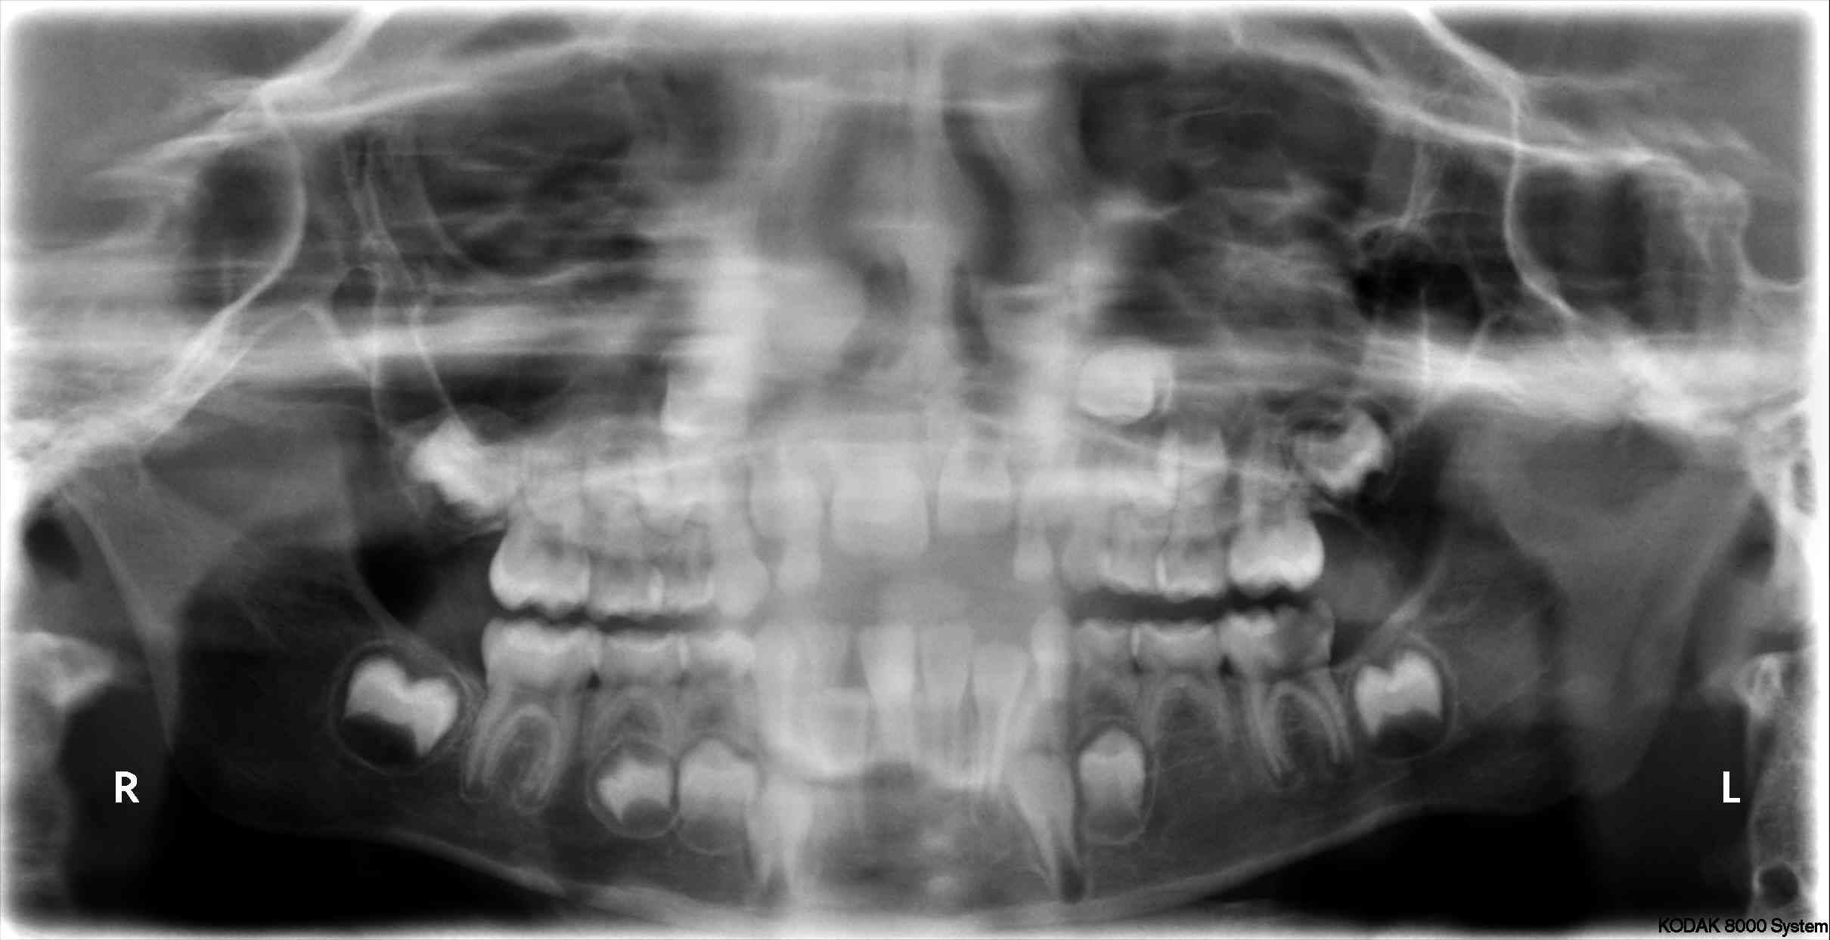

Slide 21
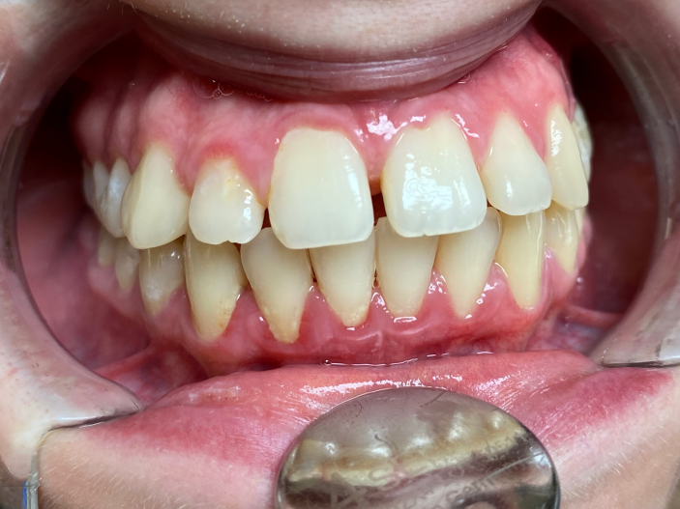
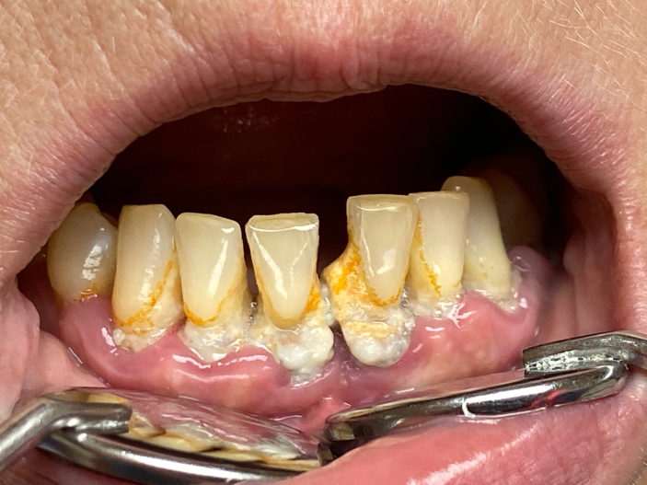
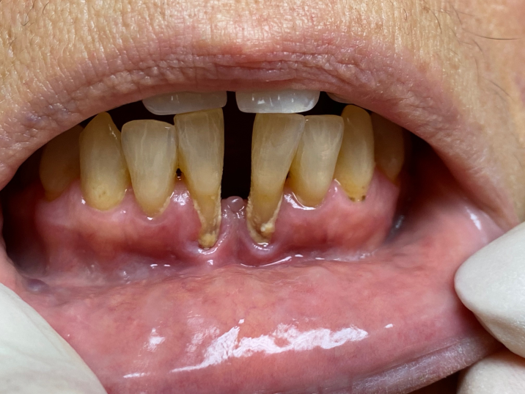
FOGÁGYBETEGSÉG
(ÍNYGYULLADÁS, ÍNYSORVADÁS, FOGÁGYLEÉPÜLÉS)

Slide 22
A FOGÁGYBETEGSÉG OKAI (1)
leggyakoribb: lepedékes, fogköves fogazat (rossz szájhigiéne), a fogkőtisztítás elhanyagolása
helytelen táplálkozás: szénhidrátban gazdag, rendszertelen étkezés
hormonális okok (várandósság, változó kor)
szabálytalan fogazat, torlódás, harapási rendellenességek
betegségek (diabetes, anyagcsere-, immunbetegségek stb.)
dohányzás, alkohol

Slide 23
A FOGÁGYBETEGSÉG OKAI (2)
gyógyszerek (immunszupresszív szerek, kemoterapiás gyógyszerek stb.)
stressz
fogcsikorgatás, fogszorítás
szájlégzés
elfojtott érzelmek, agresszió; önbizalomhiány
ősbizalomhiány
egyebek (nyelv-, ajakpiercing)

Slide 24
TÜNETEK
ödémás, duzzadt sötétvörös íny
ínyvérzés
szájszag
az íny tapadásvesztése, tasakok
ínylehúzódás
érzékennyé váló fogak (hideg, meleg, édes, érintés stb.)
rágási érzékenység
foglazulás, fogelvesztés

Slide 25
MEGELŐZÉS, KEZELÉS (1)
alapos szájhigiéne: fogmosás, fogselymezés, fogköztisztító fogkefe
évente kétszer fogászati kontroll, professzionális szájhigiénés tisztítás (kb. 1 óra)
rendszeres, egészséges táplálkozás
kialakult betegség esetén szigorú diéta (lásd később)
káros szokások elhagyása (dohányzás!), piercing eltávolítása
éjszakai fogcsikorgatás vagy fogszorítás kezelése, elhagyása
orrlégzés (szájlégzés helyett)

Slide 26
MEGELŐZÉS, KEZELÉS (2)
lelki tényezők rendezése (önismeret, autogén tréning, relaxáció, jóga, terápiás segítség stb.)
OLAJRÁGÁS
homeopátia
antropozófiás gyógyszerek, injekciókúrák
gyógynövényes szájöblítők (diólevél, zsálya,
vérontófű), propolisz
ezüstkolloid
kezelés piócával (hirudoterápia)

Slide 27
HYPOALLERGIÁS DIÉTA FOGÁGYBETEGEKNÉL (1)
FOGYASZTHATÓ ÉTELEK
kecske- és juhtejből készített tejtermékek kis mennyiségben (magas kalciumtartalom)
az összes zöldség (kezdetben a legjobb enyhén párolva, mivel forrón könnyen lebomlik és megterheli a hasnyálmirigyet)
gabonafélék és tojásmentes tésztafélék
burgonya (héjában sült pityóka)
szelídgesztenye
hús: szárnyasok és hal (hetente 1x)
gyümölcsök – csak délelőtt és egyszerre csak egyfélét (kivéve a déli gyümölcsöket, azokat ne fogyasszuk egyáltalán)

Slide 28
HYPOALLERGIÁS DIÉTA FOGÁGYBETEGEKNÉL (2)
TILTOTT ÉTELEK
tehéntej és tejtermékek (joghurt, sajt, túró, vaj, tejszín, fagylalt stb.)
tojást tartalmazó ételek (kekszek, sütemények, palacsinta, majonéz, tészták stb.)
disznóhús és disznóhúst tartalmazó hústermékek (felvágottak, sonka, kolbász)
emlősállatok húsa
trópusi gyümölcsök és gyümölcslevek (kezdetben több hónapig, egy idő után kizárólag reggel megengedettek)
olajos magvak, diófélék (kivétel mogyoró és a kesudió)
cukor és cukortartalmú ételek (kivétel: juharszirup, méz, szacharin)

Slide 29
MEGELŐZÉS, KEZELÉS (3)
A VESE TÁMOGATÁSA:
bőséges folyadékbevitel (meleg italok!), kávét, fekete teát kerülni
vörösáfonyalé, bodzalé
megfelelő ruházat, derék ne legyen szabadon
hőt megőrizni-bevinni
Soha nem feküdjünk le hideg lábakkal!
forró vizes lábfürdő (rozmaringolaj, zsályás vagy gyömbéres lábáztatás), gyapjúzokni éjszakára
rézkenőcs (este a vesetájékot bekenni ∞ formában)
tőzeg-levendula (Solum Öl) olajos végtagbedörzsölés
harmonikus párkapcsolat

Slide 30
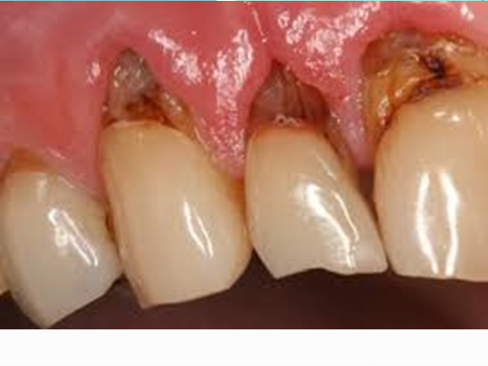
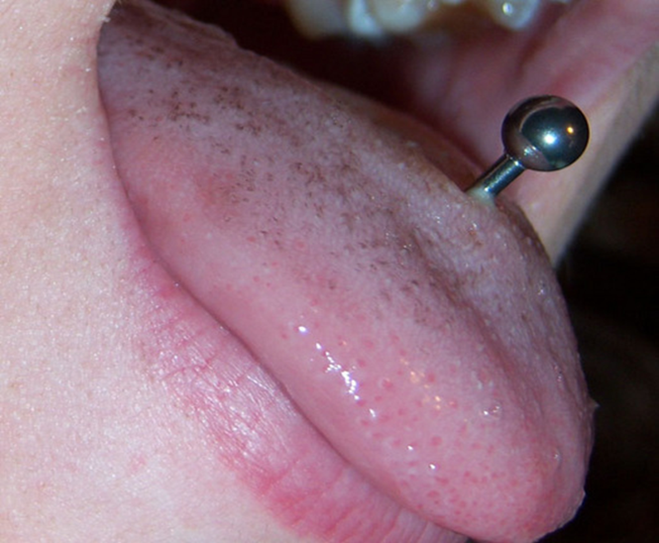
SZÁJ- ÉS FOGKÁROSÍTÓK tinédzserkorban és azon túl

Slide 31
DOHÁNYZÁS
szárítja a nyálkahártyát
gyengíti az immunrendszert, lelassuló gyógyulás
íny- és fogággyulladást, majd sorvadást, foglazulást okoz
elszínezi a fogakat, nyelvet, ínyt
ízérzékelési zavarok
rossz lehelet
nyálkahártya-elváltozások: leukoplakia (precancerózisos állapot)
rákkeltő (nyelv, íny, gége stb.)

Slide 32
DOHÁNYZÁS
A korán elkezdett dohányzás, alkohol, drog, digitális függőség (!) egy életre determinál
Köztiagyban a „jutalmazó központból” dopamin szabadul fel
A 12-21 év között rögzült jutalmazó ingerek okozta függőség 50%-ban egy életen át megmarad!!
Ugyanez, ha 21 év fölött alakul ki az életre szóló addikciós arány csak 10-12%
4-5x nagyobb a korai függőség után az életre szóló rögzülése az adott szenvedélynek

Slide 33
SNÜSSZ
Skandináviából származó füstmentes dohánytermék
összetétele: dohánylevélőrlemény, víz, szóda (nátrium-karbonát), aromák
az ajak alá helyezik a kis „csomagot”, az ínyen keresztül szívódik fel a nikotin
hatása gyorsan jelentkezik (3-5 perc), a nikotin 1-2 nap után ürül ki a szervezetből
nem szagos, könnyű leszokni róla
káros az ínyre, a fogágyra, a fogakra, a hasnyálmirigyre
súlyos fogágysorvadás, gyökérszuvasodás

Slide 34
PIERCING
nyelv- és ajakpiercingek
egy idegen (fém)tárgy van állandóan a szájban
fokozott fertőzésveszély, megváltozott szájflóra
amennyiben más fém is van a szájüregben (amalgám, fémkerámia fogpótlás, implantátum, fogszabályozó): galvánhatás –mikroáramkörök alakulnak ki
beszédhibák
szinte mindig: ínysorvadás, fogágyleépülés
fogsérülések, rendellenes kopások, anomáliás szuvasodások

Slide 35
Felhasznált irodalom
Feldhaus H.-W.: Homöopathie bei Zahnerkrankungen, Hippokrates, Stuttgart, 2007
Husemann A.J.: Der Zahnwechsel des Kindes, Verlag Freies Geistesleben, Stuttgart, 1996
Kiel-Hinrichsen M., Kviske R.: Wackeln die Zähne- wackelt die Seele, Urachhaus, Stuttgart, 2009
Kompendium, Arzneimittel und Behandlungsmetoden für die zahnärztliche Praxis, GAÄD, 2004n
Lessel B.C.: A textbook of dental homeopathy, Saffron Walden, 1995
Michèlle Caffin: Quand les dents se mettent à parler
Roy R., Lage-Roy C.: Zähne, Lage&Roy Verlag, Riegsee-Hagen, 2005
Steiner R.: Geistwissenschaft und Medizin; 17. Vortrag, Dornach, 06. April 1920., Rudolf Steiner Verlag, Dornach, 1999
Dirk Schreckenbach: Zahngeflüster, 2017

Slide 36
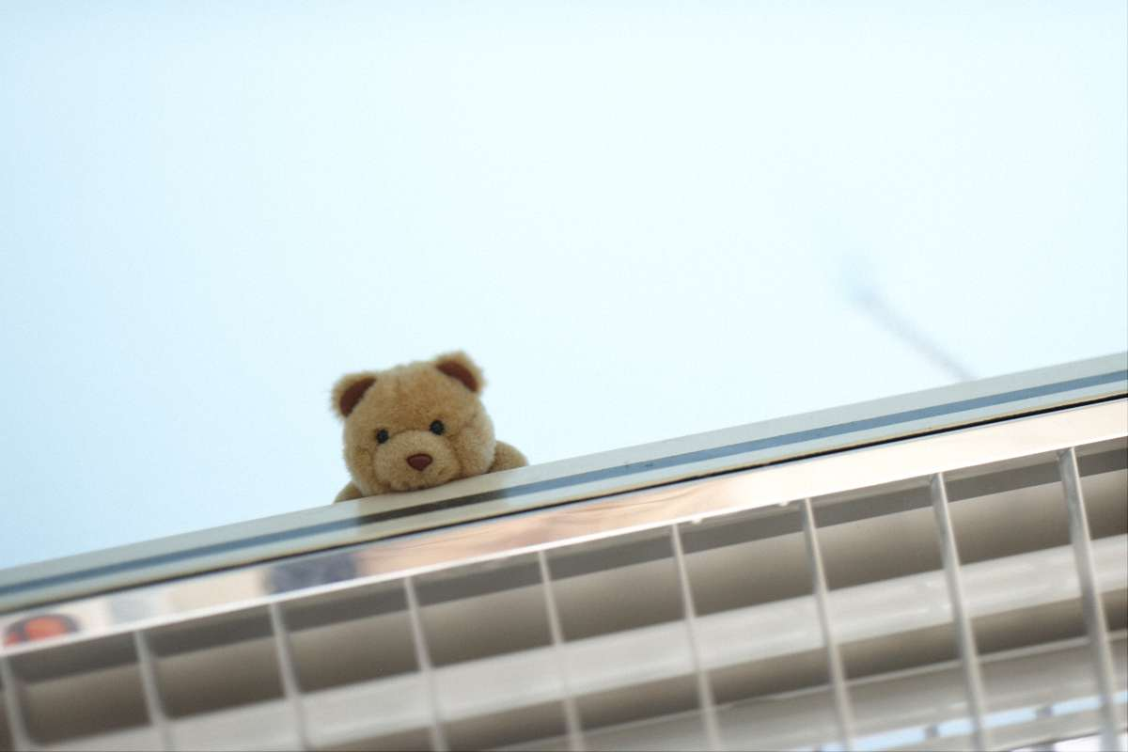
KÖSZÖNÖM A MEGTISZTELŐ FIGYELMET!
info@harisfogaszat.hu
www.harisfogaszat.hu

